Slide 1
Systém podpory NPI ČR pro oblast práce s dětmi/žáky cizinci a s dětmi s OMJ
Vzděláváme děti s odlišným mateřským jazykem
Mgr. Halka Smolová Závorová

Slide 2
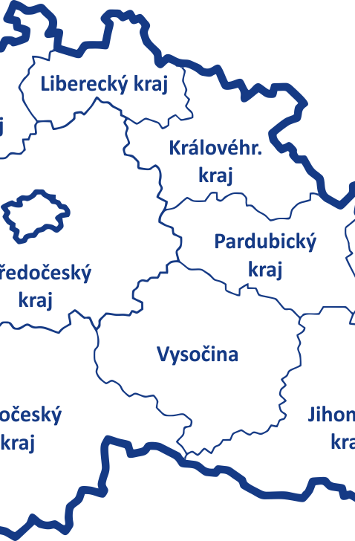
Krajská centra podpory pro pedagogické pracovníky vzdělávající děti/žáky cizince
Stávající aktivity Krajských center podpory dětí/žáků cizinců:
Aktuální a průběžná, vzdělávací, poradenská, metodická a informační činnost, síťování;
Ucelená nabídka a realizace vzdělávacích programů (DVPP) zaměřených na podporu pedagogických pracovníků (PP) a škol v oblasti dětí/žáků cizinců;
Spolupráce : školy, KÚ, OÚ,NNO, MZ ČR, MŠMT.
cizinci.npicr.cz:
(podpůrné výukové, metodické a interaktivní materiály, výukové soubory, pracovní listy, audio a video, E-poradenství, nabídka VP)

Slide 3
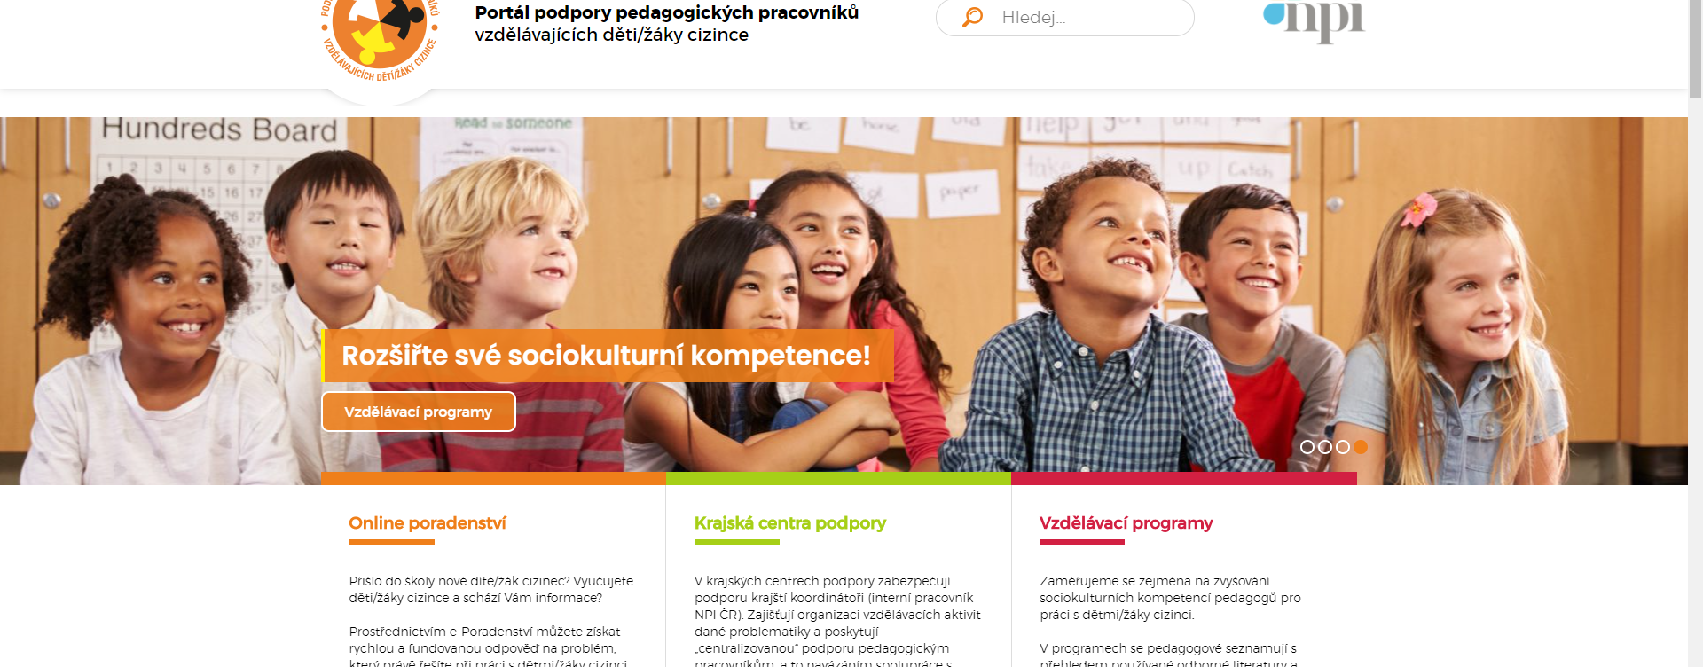
Webový portál http://cizinci.npicr.cz

Slide 4
Adaptační koordinátoři do škol
  Nově příchozí dítě/žák cizinec do školy se ocitá ve zcela novém a odlišném životním prostředí, s jazykovou a mnohdy sociální bariérou.
  Adaptační koordinátor (AK) je jako poskytovaná podpora dítěti/žákovi cizinci k dispozici
  po dobu prvních 4 týdnů výuky od jeho nástupu do školy v rámci plnění povinné školní docházky.
  AK nabízí dítěti/žákovi cizinci pomoc s adaptací na české školní prostředí
  a se začleňováním do třídního kolektivu, pomoc při překonávání tzv. kulturního šoku, precedentů a nežádoucích stereotypů.
  AK se částečně či kompletně podílí na realizaci výuky základů českého jazyka jako jazyka druhého/cizího v prvních 4 týdnech přímo ve škole.
  Místem působiště AK je příslušná škola.
  Rok 2020 – září – listopad – rozšíření cílové skupiny

Slide 5
Překladatelské a tlumočnické služby do škol
  Podpořit formou tlumočení dítě/žáka cizince a zákonného zástupce/rodiče při adaptaci na nové prostředí, při důležitém jednání, pohovoru apod.
  Zajistit překlad cizojazyčných dokumentů nezbytných pro důkladnou informovanost dětí/žáků cizinců a jejich zákonných zástupců/rodičů.
  Umožnit škole snadnější řešení nejrůznějších situací při začleňování a vzdělávání nově příchozího dítěte/žáka cizince.
  https://cizinci.npicr.cz/tlumoceni-a-preklady/
  Covid 19 – překlady všeobecných textů
  Rok 2020 – rozšíření cílové skupiny na PPP a SPC
  17 jazyků, překlady, tlumočení, tlumočení po telefonu

Slide 6
Další činnosti v oblasti DŽC
Pořádání celostátní mezinárodní konference Přijímáme, začleňujeme a vzděláváme děti/žáky cizince v spolupráci s MŠMT (rok 2020 - on line)
Příprava nových podpůrných výukových materiálů (Hrou k jazykovým dovednostem dětí předškolního věku s odlišným mateřským jazykem, Průvodce pro AK, KPZ) a Bulletinu k oblasti DŽC
Příprava webinářů na aktuální témata https://cizinci.npicr.cz/webinare/
Příprava jazykových mutací dalších infolistů, formulářů a dokumentů
dle aktuální potřeby škol, pedagogických pracovníků a dětí/žáků cizinců

Slide 7
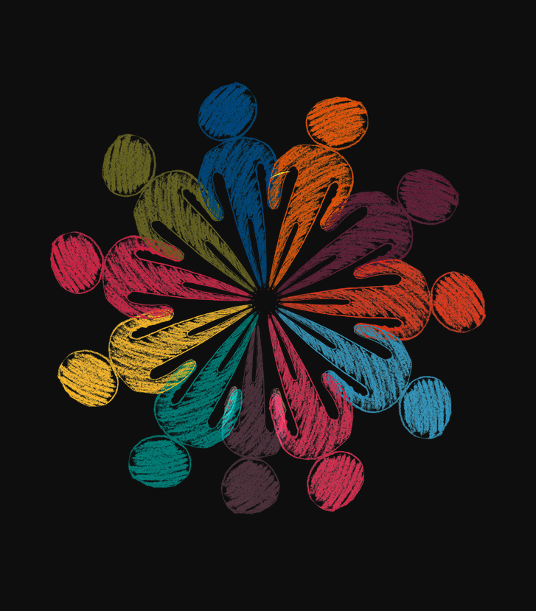
Spolupráce
Podpora
Síťování
Vzdělávání
Rozvoj

Slide 8

děkuji za pozornost
Mgr. Halka Smolová Závorová
metodička pro vzdělávání
+420 770124750
halka.smolova@npicr.cz
Národní pedagogický institut
České republiky
Senovážné náměstí 872/25
110 00 Praha 1

